Slide 1
Section 3. System Model

Slide 2




Bridge node
Bridge node
C’
C
Bridge node
Bridge node
C’
C

Slide 3




Node s 和 t 之間的shortest path上的node經過node i的數量
centrality
Node s 和 t 之間的shortest path上的node數量
跟node v斷線的node數量
Bridging coefficient
Degree of node v (ie.number of neighbors)

Slide 5
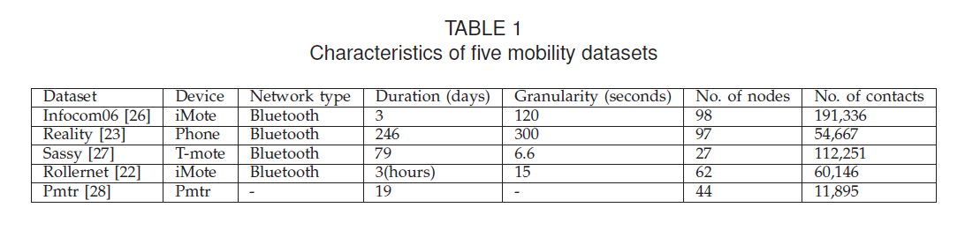
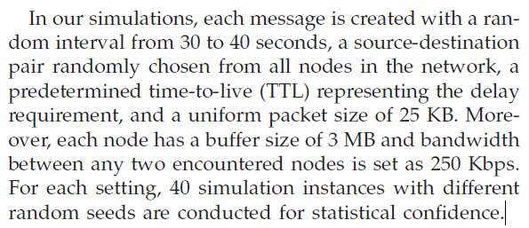
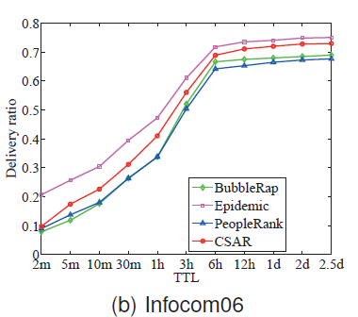

Slide 6
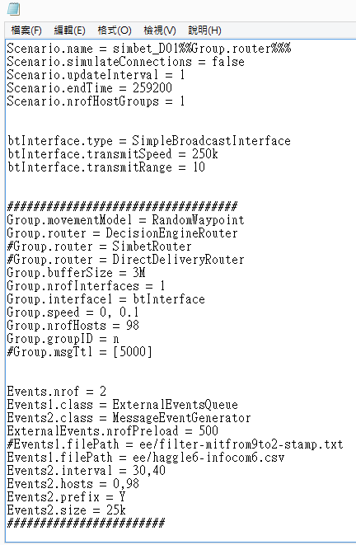
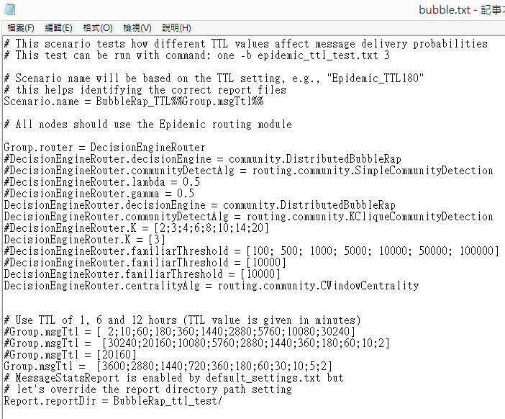
DefaultSetting.txt
Bubble.txt

Slide 7
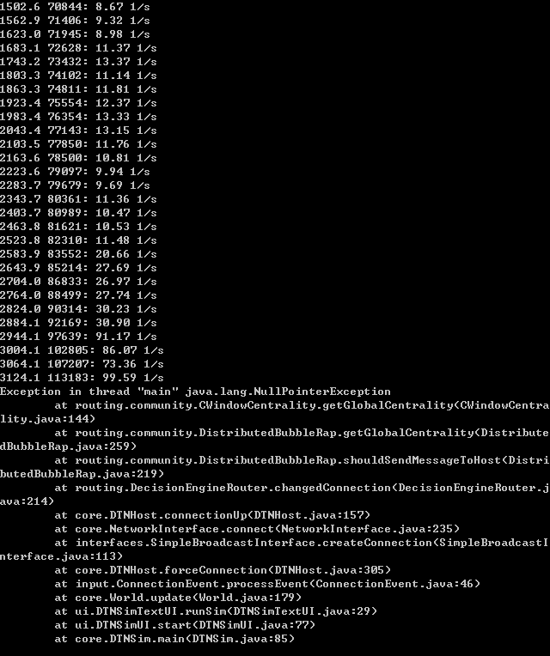
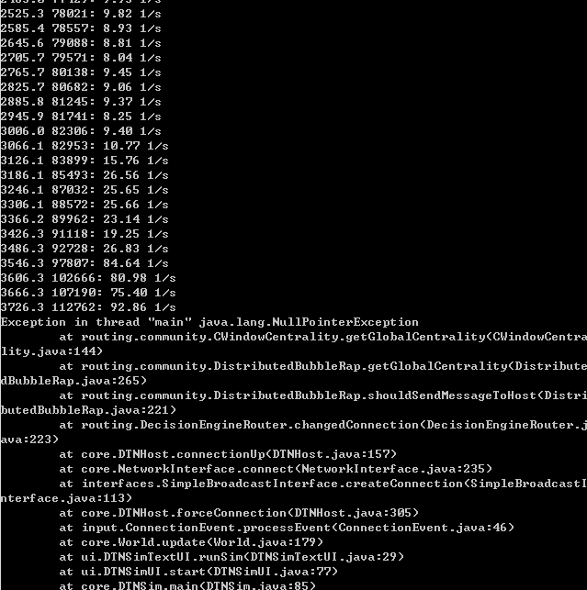
修改後BubbleRap
原BubbleRap

